Slide 1
Politechnika Częstochowska Wydział Infrastruktury i Środowiska Kierunek: Inżynieria Środowiska Praca dyplomowa inżynierska Wpływ rodzaju węgla aktywnego na sorpcję barwników z roztworów wodnych
Promotor:
dr inż. Imię Nazwisko
Wykonała:
Imię Nazwisko
Nr albumu xxxxxx
Częstochowa, 2014

Slide 2
Cel i zakres pracy
Cel pracy:
Celem pracy było określenie wpływu rodzaju węgla aktywnego stosowanego do adsorpcji barwników z roztworów wodnych.
Zakres pracy obejmował:
- przygotowanie węgli aktywnych,
- sorpcję barwników z roztworów wodnych o różnych stężeniach początkowych i różnym odczynie,
- wyznaczenie izoterm sorpcji barwników na węglach WG-12, ROW 08 Supra, F-300 i ich modyfikacjach przy pH= 3,0; 6,0 i 9,0.

Slide 3
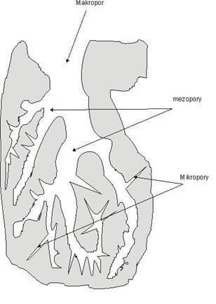
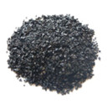
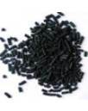
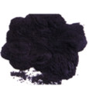
Charakterystyka węgli aktywnych
Węgle aktywne dzięki silnie wykształconej wewnętrznej strukturze mikroporowatej posiadają dużą powierzchnię właściwą, która wynosi od kilkuset do 1500 m²/g. Struktura kapilarna składa się z porów o różnorodnych wielkościach i kształtach, które wpływają na to czy cząsteczki adsorbowane mają możliwość ulokowania i zaadsorbowania się w ich wnętrzu. Najczęściej stosowanymi węglami aktywnymi przy procesach oczyszczania wód są:
Z/GWA – ziarniste/granulowane węgle aktywne ,
PWA – pyliste węgle aktywne.

Slide 4
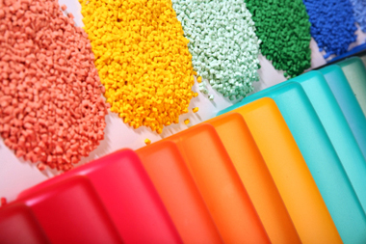
Barwniki
Barwnikami nazywamy substancje organiczne, które są używane do nadawania barwy organizmom żywym (barwniki naturalne) lub różnorodnym materiałom. Są stosowane do:
wybarwiania: tworzyw sztucznych, skór, drewna, futer, papieru, artykułów spożywczych,
produkcji farb drukarskich, powłok malarskich, cieczy, past oraz taśm używanych do druku,
produkcji pigmentów,
w fotografii,
jako wskaźniki chemiczne.

Slide 5
Wpływ barwników na środowisko wodne
Barwniki, które pozostały w ściekach po procesie oczyszczania dostają się do środowiska naturalnego i nawet w niewielkich ilościach wywołują wiele niekorzystnych efektów. Przykładowo niskie stężenie barwnika w wodzie bliskie 1mg/dm³ wywołuje zmianę barwy, co pogarsza jej właściwości wizualne oraz ma wpływ na jej wykorzystanie.
Ponadto barwniki podwyższają chemiczne i biologiczne zapotrzebowanie na tlen. Zabarwione wody ograniczają przenikanie światła, co ma negatywny wpływ na fotosyntezę organizmów wodnych jednocześnie obniżając możliwość samooczyszczania się wód. Dodatkowo w konsekwencji rozkładu barwników niewykluczone jest pojawienie się toksycznych, kancerogennych i mutagennych związków niebezpiecznych dla organizmów żywych.

Slide 6
Metodyka badań
Do przeprowadzonych badań posłużono się węglami aktywnymi o symbolach WG-12, F-300 oraz ROW 08 Supra, które przeważnie są używane w dużych stajach do uzdatniania wód powierzchniowych.
WG-12 (granulowany) - produkowany z węgla kamiennego przez polską firmę,
F-300 (ziarnisty) - produkowany z węgla kamiennego przez belgijską firmę,
ROW 08 Supra (granulowany) - produkowany z torfu przez holenderską firmę.
Oprócz wymienionych węgli posłużono się ich modyfikacjami.
Modyfikacje węgli aktywnych wysokotemperaturową metodą konwencjonalną polegały na poddaniu ich procesowi utlenienia w temperaturze 400°C w atmosferze dwutlenku węgla. Czas reakcji użytych węgli do badań trwał 2 i 3h.
Do badań wykorzystano barwnik o nazwie handlowej „Amarant kwasowy I 166%”.

Slide 7
Wybrane parametry węgli aktywnych użytych do badań
Wskaźnik | Jednostka | Badane węgle aktywne
 |  | ROW 08 Supra | F-300 | WG-12
Masa nasypowa | g/dm³ | 381 | 542 | 450
Nasiąkliwość wodna | cm³/g | 0,97 | 0,72 | 0,81
Wytrzymałość mechaniczna | % | 98 | 97 | 98
pH wyciągu wodnego |  | 8,6 | 6,8 | 6,8
Właściwości adsorpcyjne wobec: -błękitu metylenowego, LM -jodu, LJ -fenolu | mg/g mg/g | 30 1091 53,8 | 27 1055 55,6 | 24 1117 59,0
Powierzchnia zewnętrzna | m²/m³ | 3208 | 2912 | 2235

Slide 8
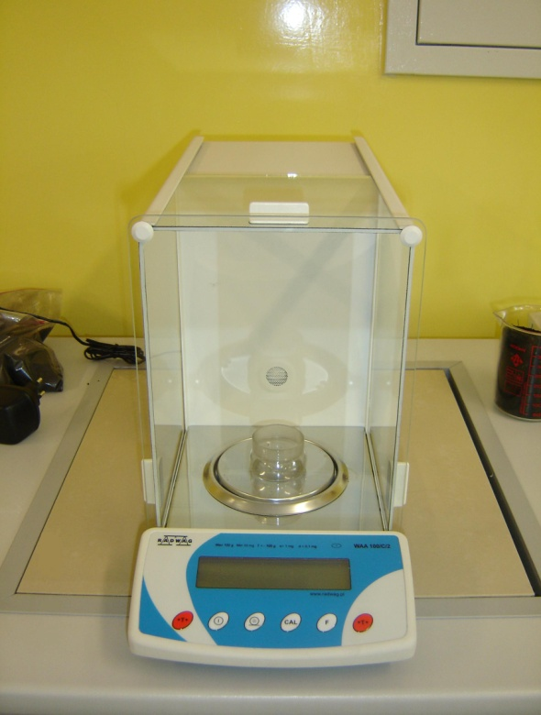
Przebieg badań
Do kolb stożkowych o objętości 250 cm³ każdorazowo odmierzono po 125 cm³ roztworu zawierającego badany barwnik o stężeniach początkowych wynoszących 10, 25, 50, 100, 150 i 200 mg/dm³. Badania prowadzono dla roztworów przy ustalonych uprzednio wartościach pH= 3,0; 6,0 i 9,0 (±0,1).
Do badanego roztworu o określonym stężeniu początkowym i ustalonym pH dodawano po 0,5 g węgla aktywnego, wcześniej odważonego przy użyciu wagi analitycznej RADWAG WWA 100/C/2.

Slide 9
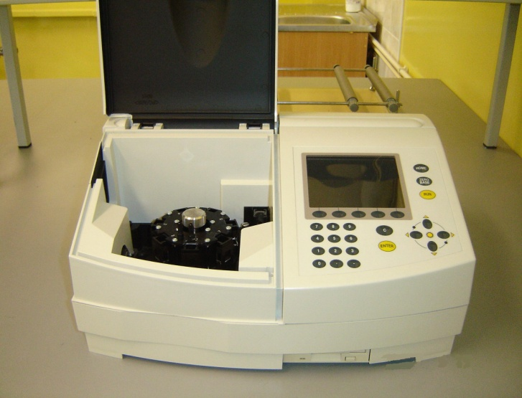
Przygotowane w ten sposób próbki poddawano wytrząsaniu mechanicznemu na wytrząsarce ELPIN+ typ 357. Proces mieszania trwał 3 godziny z prędkością 160 obr/min.
Następnie próbki odstawiano na 21 godzin kontaktu statycznego roztworu z węglem aktywnym w celu ustalenia równowagi sorpcji.
Pomiary stężeń końcowych dokonywano przy użyciu spektrofotometru Thermo Electron Corporation HELIOS α przy długości fali λ=521nm.

Slide 11
Wnioski
Węgle aktywne skutecznie usuwają barwnik wykorzystany w badaniach. Skuteczność usuwania zależy od rodzaju użytego węgla aktywnego.
Spośród węgli wyjściowych największą pojemnością sorpcyjną wykazał się węgiel ROW 08 Supra.
Spośród węgli modyfikowanych w atmosferze CO₂ najwyższy stopień usuwania badanego barwnika uzyskano dla węgla F-300 modyfikowany w piecu obrotowym przez 2 godziny.
Badania wykazały, że wysokotemperaturowe modyfikacje węgli aktywnych wpływają korzystnie na zwiększenie pojemności sorpcyjnej względem amarantu kwasowego I 166% w przypadku węgla F-300 oraz WG-12. Efektywność sorpcji na węglu ROW 08 Supra przyjmuje większe wartości dla węgli wyjściowych niż modyfikowanych.
Spośród wszystkich badanych węgli aktywnych największą pojemnością sorpcyjną wykazał się węgiel F-300 ogrzewany przez 2h w piecu obrotowym.

